Slide 1
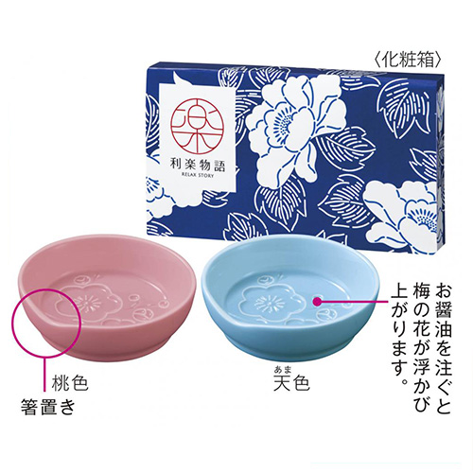
【提案書】
利楽物語 箸やすめ小皿2枚組
特徴
お醤油・薬味用の小皿としても、箸置きとしても使えるかわいい豆皿のペアセット。お醤油を入れると可憐な梅の花が浮かび、箸置きにもなるくぼみが付いています。美しい牡丹柄の化粧箱入りです。
商品写
納期
納期スペース
仕様
素材：磁器
サイズ：直径約7.8cm 高さ約2.4cm
包装：化粧箱入り
お見積
お見積りスペース

